Slide 1

NHIỆT LIỆT CHÀO MỪNG
CÁC THẦY, CÔ VỀ DỰ GIỜ
Môn: Hoạt động trải nghiệm
Giáo viên: Vũ Thị Diễm
Trường Tiểu học Hùng Thắng

Slide 2


Slide 4
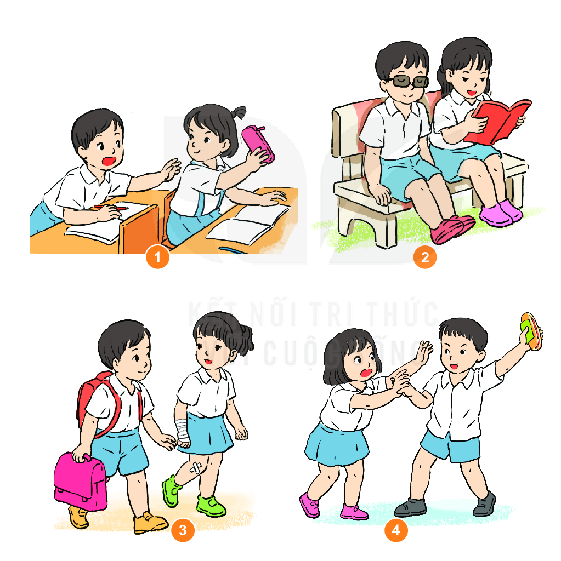

Slide 5
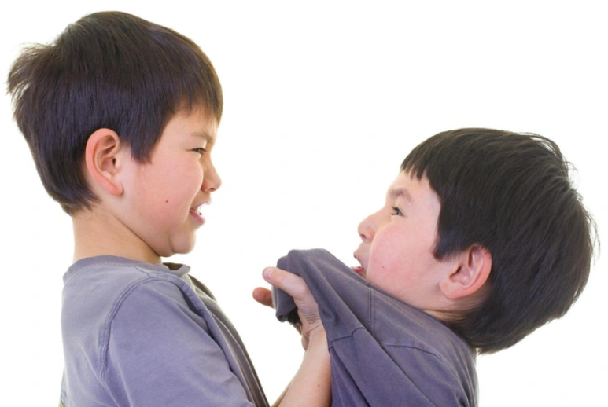

Slide 6
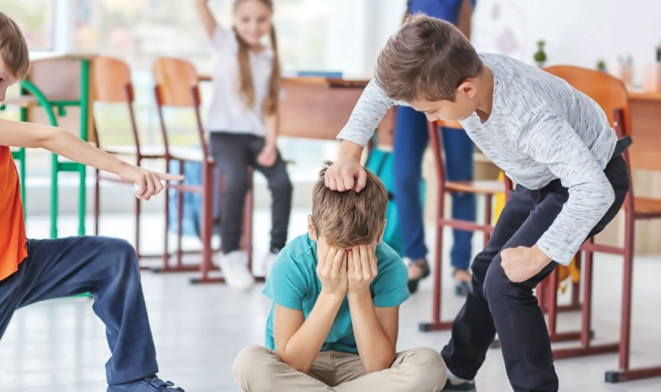

Slide 7
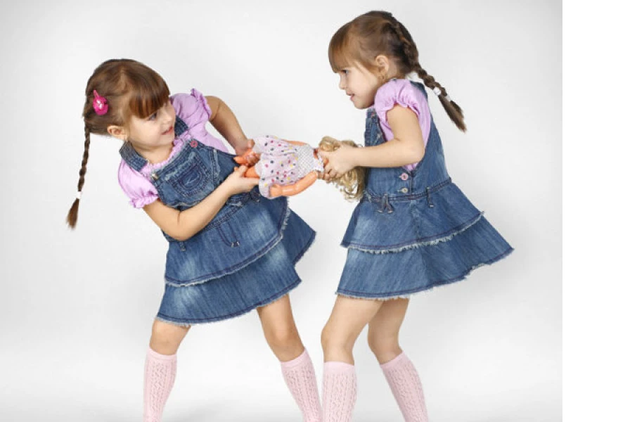

Slide 8
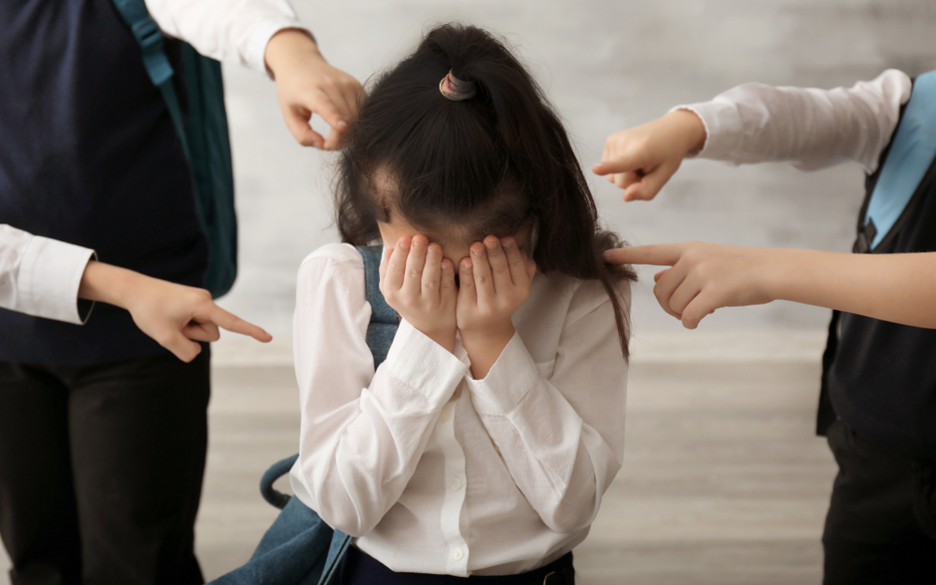

Slide 9
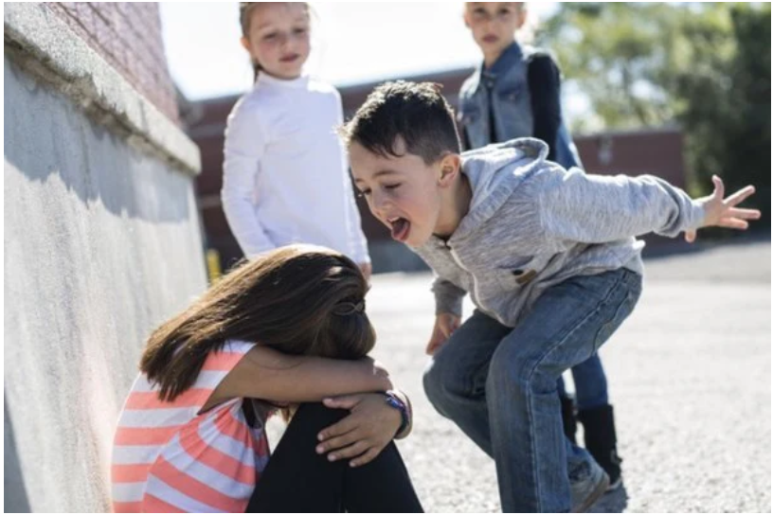

Slide 10


Slide 11
Cách ứng xử khi bị bắt nạt
Gọi điện thoại số 111
Yêu cầu người có hành vi bắt nạt dừng lại
Mách thầy, cô giáo (hoặc người có trách nhiệm)
Kêu to để mọi người giúp đỡ

Slide 12
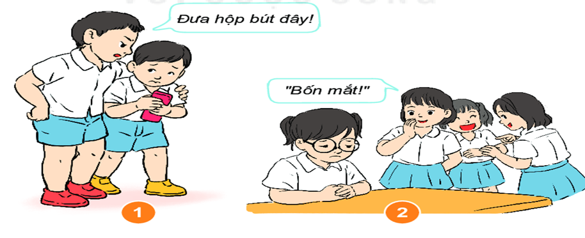

Slide 13
Khi bị bắt nạt, ép buộc,
em phải nói “Không”
và tìm kiếm sự giúp đỡ
từ những người đáng tin cậy.

Slide 14


Slide 15

XIN CHÂN THÀNH CẢM ƠN!

